Slide 1
Medijų įvairovė ir prieigos būdai
Saviraiškos laisvė medijose
Notes:
Šia tema siekiama supažindinti pagrindiniais medijų raidos etapais ir mūsų kaip informacijos rengėjų/platintojų vaidmens augimu.
Supažinsime su pagrindiniais medijų raidos etapais.
Susipažinsime su mūsų kaip informacijos rengėjų/platintojų vaidmens augimu.
Aptarsime kylančius iššūkius mums tapus informacijos rengėjais/platintojais.
Trumpai pristatysiu kertinius temos aspektus, tada pereisime prie darbo komandose. Pakviesiu kiekvieną Jūsų įsitraukti į diskusiją. Šiame užsiėmime itin svarbi Jūsų nuomonė, patirtis, įžvalgos. Pasidalindami savo žiniomis praturtinsime vieni kitus.

Slide 2
4 užsiėmimas.
Mes kaip informacijos rengėjai
Notes:
Prieš nagrinėjant šią temą svarbu aptarti kertinius skaitmeninės kultūros ypatumus.

Slide 3
Pagrindiniai medijų raidos etapai
Notes:
Aptarsime pagrindinius interneto raidos etapus ir kaip palaipsniui įgavome vis daugiau galimybių patys kurti ir publikuoti turinį internete.

Slide 4
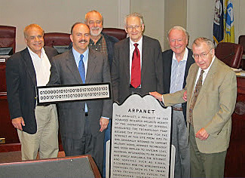
Interneto pradžia. Web 0
1960–1990 m.
1960 m. atsiranda ARPANET tinklas
1970 m. sukuriami TCP/IP protokolai
1977 m. personaliniai kompiuteriai
Uždari kompiuterių komunikacijos tinklai.
DARPA ARPANET plaque. Steve Lukasik's personal photograph. 2011. Wikipedia
Notes:
Prieš pradedant kalbėti apie medijas ir mus kaip informacijos rengėjus, būtina pasižiūrėti, kaip vystėsi internetas ir kaip atėjome iki momento, įgalinančio būti ne tik skaitytojais, bet ir informacijos rengėjais.
Interneto raida įprastai skirstoma į keturias technologines kartas. Pati pirmoji įvardinama kaip nulinė arba Web 0. Tai laikotarpis nuo 1960-ųjų pradžios iki 1990-ųjų pradžios. Pačia pradžia laikoma ARPANET tinklo atsiradimas 1960-aisiais. Toliau sekė TCP/IP protokolų sukūrimas 1970-ųjų viduryje ir galimybė įsigyti personalinių kompiuterių nuo 1977 m. Nulinė interneto karta buvo uždari kompiuterių komunikacijos tinklai, kurti moksliniais bei kariniais tikslais ir didžiąja dalimi naudoti specialistų arba entuziastų.

Slide 5
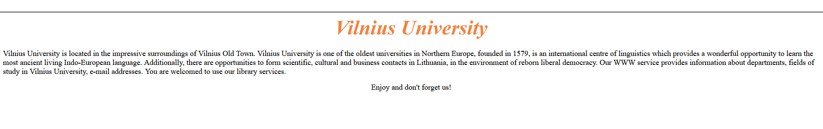
Web 1.0
1990–2000 m.
1991 m. HTTP ir HTML protokolai.
Pirmosios interneto svetainės.
Prasideda komercializacija.
Dot-com burbulas.
Vartotojiška prieiga prie interneto.
Notes:
Toliau sekė Web 1.0 karta, kuri apibūdinama kaip informacijos (hiperteksto) tinklas, veikęs nuo 1990-ųjų pradžios iki 2000-ųjų pradžios. Šiai kartai būdingas HTTP ir HTML protokolų atsiradimas nuo 1991 m., kas leido atsirasti pirmosioms interneto svetainėms. Atsiranda vartotojams draugiška programinė įranga ir operacinės sistemos, tam skirta infrastruktūra, prasideda komercializacija ir įvyksta Dot-com burbulas (susikūrė daug interneto paslaugų įmonių, kurioms nepavyko įgyvendinti investuotojų lūkesčių ir daug jų žlugo). Susiformuoja vartotojiška prieiga prie interneto (ne tik mokslo ir susižinojimo tikslais) ir internetas tampa masiškai naudojamu reiškiniu.
Iliustracijoje matome 1997 m. Vilniaus universiteto interneto svetainę. Tik tekstas. Mažas tekstas, nes tais laikais ekranų raiška buvo gerokai mažesnė.

Slide 6
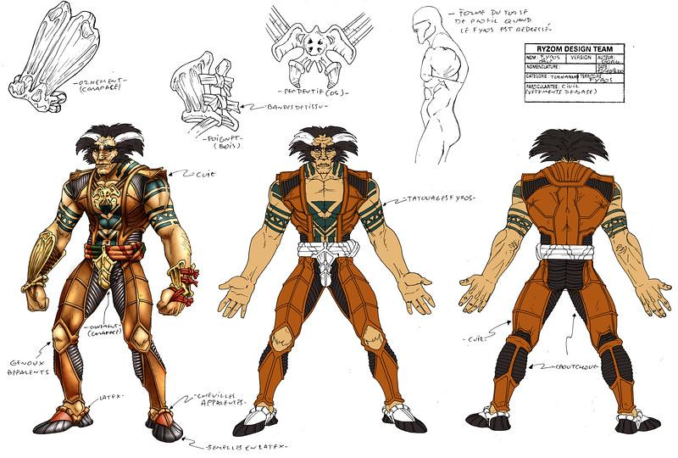
Web 2.0
2000–2010 m.
Plačiajuostis ir bevielis internetas
Išmanieji įrenginiai.
Skaitmeninis raštingumas.
Interaktyvi sąveikų erdvė.
Bendras turinio kūrimas.
Virtualūs pasauliai.
Ryzom MMORPG. re-pe-fy-ge-2000-11-28. 2014. Flickr.
Notes:
Su Web 2.0 interneto karta atėjo didieji pokyčiai socialinio interneto link. Ši karta įvardijama kaip socialinis (dalyvaujamasis) tinklas, veikęs nuo 2000-ųjų pradžios iki 2010-ųjų vidurio. Šiai kartai būdingas plačiajuostis ir bevielis interneto ryšys, išmanieji įrenginiai, prieigos ir skaitmeninio raštingumo augimas, turinio interaktyvumas, skaitmeniniai socialiniai tinklai. Internetas iš (daugiau ar mažiau) pasyvios medijos virsta interaktyvia socialinių sąveikų erdve. Čia vyksta turinio dalinimasis (forumai, tinklaraščiai, „YouTube“, P2P tinklai), bendras turinio kūrimas („Wikipedia“), skaitmeniniai socialiniai tinklai („Facebook“, „Twitter“), virtualūs pasauliai („Second Life“, MMORPG žaidimai).

Slide 7
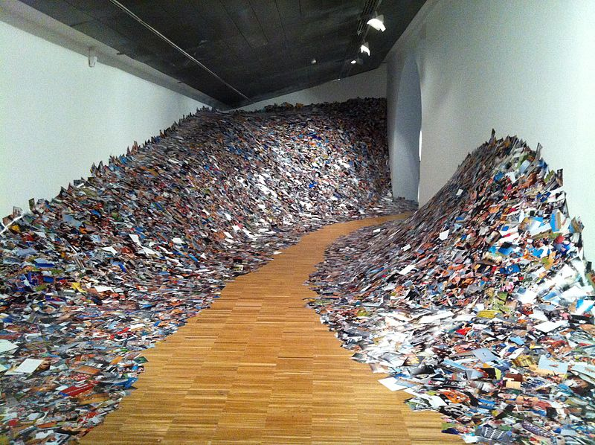
Web 3.0
2010–dabar.
Manipuliacija turiniu.
Personalizacija.
Didieji duomenys.
Debesų kompiuterija.
Dideli informacijos srautai.
Big Bang Data exhibit at CCCB 16. Kippelboy. 2014. Wikipedia.
Notes:
Dabartinė interneto karta įvardijama kaip Web 3.0. Ši karta matoma kaip semantinis (reikšmių, išmanusis) tinklas, veikiantis nuo 2010-ųjų vidurio iki dabar. Dar tik spėliojama, ar žengiame į Web 4.0 kartą. Web 3.0 kartai būdingas informacijos organizavimas reikšmės lygmenyje, manipuliacija turiniu, personalizacija, didieji duomenys; debesų kompiuterija, didelis informacijos srautas.
Nuotrauka iliustruoja šiandienos visuomenės kuriamus didžiulius informacijos/duomenų kiekius.

Slide 8
Kartų ypatumai
Web 1.0 didaktiškumas, skaitymas, vienpusis ryšys, statiškas informacijos organizavimas, sklaida.
Web 2.0 aktyvesnis įsitraukimas į turinio kūrimą, skaitymas ir rašymas, dalinamasi turiniu, aktyviai sąveikaujama.
Web 3.0 socialinis konstravimas, kontekstualus perkūrimas, įvairiapusis ir multidimensinis ryšys.
Notes:
Apibendrinant technologines interneto kartas, galima išskirti, kad Web 1.0 kartai būdingas didaktiškumas, vyravo skaitymas, vienpusis ryšys, statiškas informacijos organizavimas, veikimo principas – sklaida. O Web 2.0 būdingas aktyvesnis įsitraukimas į interneto turinio kūrimą pačių vartotojų, vyrauja skaitymas ir rašymas, atsiranda dvipusis ryšys, dalinamasi turiniu, aktyviai sąveikaujama. Web 3.0 taip pat vyrauja socialinis konstravimas, tačiau greta atsiranda ir kontekstualus perkūrimas (prie to prisideda algoritmai ir filtrai), vyrauja skaitymas, rašymas ir kūrimas, įvairiapusis ir multidimensinis ryšys, informacijos reikšmė priklauso nuo konteksto, turinys pradedamas kaupti didelių agregatorių platformose, akcentuojamas individas ir įsitraukimas.

Slide 9
Palengvina bendravimą
Web 2.0 suteikė nemokamas / nebrangias platformas, leidžiančias dalytis ir platinti kūrinius internete.
YouTube, WordPress, Flickr architektūra ir vartotojų bazė leidžia lengviau rasti vieni kitus.
Funkcijos, leidžiančios komentuoti, pažymėti, kad patinka, atsakyti ar užsiprenumeruoti, palengvina ryšių užmezgimą.
Notes:
Web 2.0 įrankiai suteikė žmonėms nemokamas arba nebrangias lengvai naudojamas platformas, leidžiančias dalytis ir platinti kūrinius internete. Populiarių platformų, tokių kaip „YouTube“, „WordPress“ ar „Flickr“, architektūra ir vartotojų bazė leidžia bendraminčiams lengviau rasti vieni kitus. Funkcijos, leidžiančios komentuoti, pažymėti, kad patinka, atsakyti ar užsiprenumeruoti, palengvina ryšių užmezgimą ir santykių ar bendradarbiavimo užmezgimą. Tai įgalina nauja dalyvavimo modelių formas.

Slide 10
Informacijos rengėjų ir platintojų vaidmuo

Slide 11
Galimybės ir trūkumai
Daugiau įrankių skleisti ir kurti informaciją.
Mažėja galimybė gauti objektyvią informaciją.
Technologija įgalina pasiekti visą visuomenę.
Platformizacija ir individo akcentavimas formuoja socialinį fragmentavimąsi ir filtrų įgalintą atskirtį.
Saviraiškos laisvė didelė, bet visavertė saviraiška turi kliūčių.
Notes:
Ką mes galime matyti analizuodami interneto kartas ir joms būdingas savybes galvodami apie medijas ir informacijos rengėjus? Atsiranda daugiau įrankių skleisti ir kurti informaciją, bet iš kitos pusės sumažėja objektyvios informacijos gavimo galimybė. Technologija įgalina pasiekti visą visuomenę, bet platformizacija ir individo akcentavimas formuoja socialinį fragmentavimąsi ir filtrų įgalintą atskirtį. Tokiame kontekste saviraiškos laisvė medijose potencialiai yra didelė, bet kartu su tam tikromis kliūtimis visavertei saviraiškai. Kokios tos kliūtys?

Slide 12
Įprasminimo priemonė
Visos medijos yra socialinės.
Medijos įgalina internetinį socialumą, įsitraukimą ir bendruomenės kūrimą.
Internetiniai forumai ar el. paštas vis dar plačiai naudojami.
YouTube, Facebook esmingai prisidėjo prie informacijos ir komunikacijos ekosistemos pokyčių.
Nauja socialinių mainų infrastruktūra kuria ir nepageidaujamus reiškinius.
Notes:
Medijos yra mus supančio pasaulio įprasminimo priemonė, todėl būtų teisinga sakyti, kad visos medijos yra socialinės. Kita vertus, jokia medija savaime nėra socialinė, nebent žmonės jas naudoja socialiniais būdais. Dalykai, kuriuos vadiname socialinėmis medijomis, tiesiog yra įrankiai, įgalinantys internetinį socialumą, įsitraukimą ir bendruomenės kūrimą. Nors išrasti gūdžiais Web 1.0 kartos laikais, tokie įrankiai kaip internetiniai forumai ar el. paštas vis dar plačiai naudojami. Tačiau tokios skaitmeninės socialinės platformos kaip „YouTube“ ar „Facebook“ esmingai prisidėjo prie informacijos ir komunikacijos ekosistemos pokyčių. Įsigijome naują socialinių mainų infrastruktūrą ir ši infrastruktūra tampa vis geriau veikiančia, tačiau kartu ir sukuriančia naujų nepageidaujamų reiškinių.

Slide 13
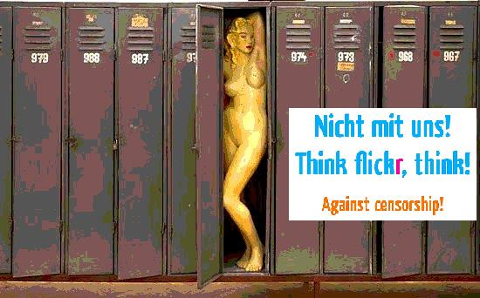
Mes – kūrėjai
Nuo 2000-ųjų kalbama apie vartotojų sukurtą turinį.
Laikraščių, radijo ir televizijos amžiuje auditorija turėjo mažai tiesioginės galios formuoti žiniasklaidos turinį.
Chiara Marra. Think Flickr,Think! 2007. Flickr.
Notes:
Nuo 2000-ųjų vidurio vis dažniau kalbama apie „vartotojų sukurtą“ arba „vartotojo sukurtą“ turinį. Tai reiškia žiniasklaidos kraštovaizdžio transformaciją, kai eiliniai žmonės vis dažniau deda pastangas kurdami turinį – tekstą, nuotraukas, vaizdo įrašus, kurie skelbiami internete. Laikraščių, radijo ir televizijos amžiuje žiniasklaidos auditorija turėjo labai mažai tiesioginės galios formuoti žiniasklaidos turinį ar lipti į sceną. Turinį kūrė profesionalai, o įrašų kompanijos, leidyklos, didžiosios žiniasklaidos korporacijos reguliavo, kas buvo matomas ir girdimas.
Nuotrauka sukurta 2007 metais protestuojant prieš platformų ribojimą, kokį turinį galima skelbti.

Slide 14

Žurnalistai
BBC, CNN skelbia vartotojų sukurtą turinį.
Tai leidžia lrt.lt, 15min.lt, delfi.lt.
Įmonės naudoja vartotojų sukurtą turinį reklamuodamos savo produktus.
Notes:
Vartotojų sukurtas turinys naudojamas įvairioms programoms, įskaitant problemų apdorojimą, naujienas, pramogas, klientų įtraukimą, reklamą, paskalas, tyrimus ir daug daugiau. Ne viena pasaulio žiniasklaidos kompanija kaip BBC ar CNN sukūrė platformas, kur skelbia vartotojų sukurtą turinį. Panašios tendencijos matomos ir lietuviškoje žiniasklaidoje, kai galimybę publikuoti savo turinį vartotojams leidžia lrt.lt, 15min.lt ar delfi.lt. Nuo 2020 m. įmonės vis labiau naudoja vartotojų sukurtą turinį reklamuodamos savo produktus, nes tai vertinama kaip ekonomiškas ir autentiškas būdas padidinti prekės ženklo įvaizdį ir pardavimus.

Slide 15
Kam priklauso turinys?
Tinklaraščiai ir tviterio žinutės – iššūkis tradiciniams naujienų reportažams.
Paprasti vaikai YouTube uždirba milijonus.
Viešojoje erdvėje – daugiau demokratijos?
Pavojus, kad didelės įmonės pradės uždirbti iš vartotojų įdėto „nemokamo darbo“.
Įmonės valdo daugumą turinio platformų, ir vartotojai dažnai netenka galios valdyti savo sukurtą turinį.
Notes:
Skaitmeninė aplinka leidžia išplėsti naudotojų galimų kurti ir skelbti pasiekiamumą ir apimtis. Tinklaraščiai ir tviterio žinutės meta iššūkį tradiciniams naujienų reportažams, televizijos kanalai susiduria su sunkumais, o „paprasti“ vaikai „YouTube“ tampa pasaulinėmis įžymybėmis ir uždirba milijonus. Vartotojų kuriamo turinio augimas rodo galimą žiniasklaidos, taigi ir viešosios erdvės, demokratizaciją.
Augantis daugumos socialinių tinklų komercializavimas kelia pavojų, kad didelės įmonės pradės uždirbti pinigų iš vartotojų įdėto „nemokamo darbo“. Ankstyvasis internetas pasižymėjo tuo, kad buvo daug vartotojų sukurto turinio, kurį jie patys valdė. Tačiau nuo Web 2.0 prasidėjo pokyčiai, kurie lėmė, kad pelno siekiančios įmonės valdo daugumą turinio platformų, ir vartotojai dažnai netenka galios savo nuožiūra valdyti savo sukurtą turinį.

Slide 16
Grėsmės
Socialinių tinklų platformos nemoka už vartotojų darbą.
Mainais už tai gaunamas sklaidos kanalas.
Socialinių tinklų platformos linkusios dalytis savo pelnu su turinio kūrėjais.
Galimybė publikuoti turinį vertinta pozityviai, kaip įtvirtinanti demokratiją.
Vartotojų kuriamas turinys pakirto ekspertų autoritetą.
Notes:
Atsiradus skaitmeninėms technologijoms ir vartotojų kuriamo turinio kultūrai, pats kapitalizmas įžengė į naują, pelningesnį etapą – „vartotojiško kapitalizmo“ etapą. Socialinių tinklų platformos nieko nemoka už vartotojų darbą. Be to, nereikia kurti brangių sistemų, mokėti prižiūrėtojams, kad jie prižiūrėtų turinio kūrėjus, ar versti juos atlikti darbą. Vartotojai tai daro entuziastingai, patys. Mainais už tai gaunamas sklaidos kanalas ir pastaruoju metu socialinių tinklų platformos linkusios dalytis dalimi savo pelno su turinio kūrėjais, kurie atneša didžiausią vartotojų srautą.
Galimybė publikuoti turinį buvo matoma kaip labai pozityvus dalykas, įtvirtinantis demokratiją, tačiau kartu tai sukėlė ir naujų rimtų iššūkių. Didėjanti vartotojų kuriamo turinio banga ir greita jo cirkuliacija pakirto ekspertų ir profesionalų autoritetą ir tai grasina tiek ekonomikai, tiek visuomenės vertybėms. Puikus to pavyzdys jau ne kartą minėta COVID-19 pandemija, kai apie vakcinas pasisakydavo žmonės, neturintys tinkamo pasirengimo kalbėti tokiomis sudėtingomis temomis. Ir tie žmonės dažnai būdavo labiau matomi ir girdimi nei ekspertai. Kai niekas nefiltruoja internete prieinamos informacijos ir nesilaiko tam tikrų moralinių ir intelektualinių standartų, atsiduriame situacijoje, kai neišmanantieji patraukia į savo pusę mases ir klaidingai jas informuoja, taip sukeldami didelių negatyvių pasekmių, pavyzdžiui, stipriai apkraunama sveikatos apsaugos sistema ir patiriamos didesnės nei turėtų būti išlaidos gydymui.

Slide 17
Besikeičianti žurnalistika
Nuo 2000-ųjų žurnalistai ir leidėjai turi atsižvelgti į vartotojų sukurto turinio poveikį naujienų publikavimui, skaitymui ir dalijimuisi.
Internetinių naujienų skaitytojai vertina tiek profesionalių žurnalistų, tiek vartotojų parašytus straipsnius.
Nuolatinis bendradarbiavimas su naujienų svetaine yra laikomas tvarių pajamų šaltiniu internetinės žurnalistikos leidėjams.
Notes:
Pastebima, kad nuo 2000-ųjų žurnalistai ir leidėjai turėjo atsižvelgti į vartotojų sukurto turinio poveikį naujienų publikavimui, skaitymui ir dalijimuisi. 2016 m. atliktas leidėjų verslo modelių tyrimas rodo, kad internetinių naujienų šaltinių skaitytojai vertina tiek profesionalių žurnalistų, tiek vartotojų parašytus straipsnius, su sąlyga, kad tie vartotojai yra srities, susijusios su jų kuriamu turiniu, ekspertai. Reaguodamos į tai, interneto naujienų svetainės turėtų laikyti save ne tik straipsnių ir kitų rūšių žurnalistikos šaltiniu, bet ir savo bendruomenių įtraukimo ir atsiliepimų platforma. Nuolatinis bendradarbiavimas su naujienų svetaine, kuris yra įmanomas dėl interaktyvaus vartotojų sukurto turinio pobūdžio, yra laikomas tvarių pajamų šaltiniu internetinės žurnalistikos leidėjams ateityje.

Slide 18
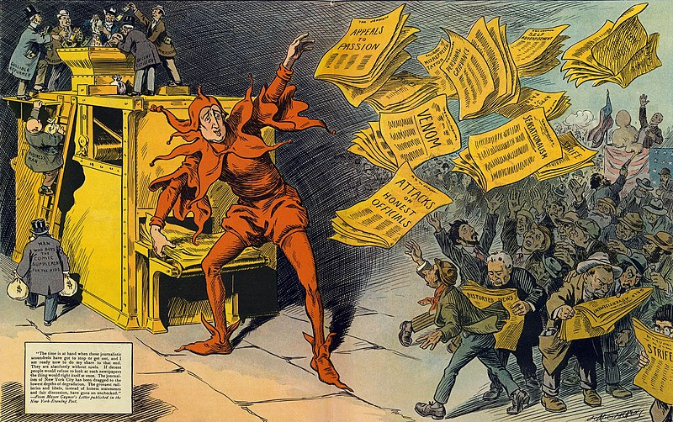
Daugiau galios
Žurnalistai naudoja turinį iš Facebook ir TikTok.
Naudojama teismo ieškiniams pagrįsti.
Galimybė būti turinio kūrėjais sukuria naudos visuomenei.
The Yellow Press by L.M. Glackens. 1910. Wikipedia.
Notes:
Žurnalistai vis dažniau naudoja turinį iš platformų, tokių kaip „Facebook“ ir „TikTok“. Ši minios šaltinio forma gali apimti naudotojų turinio naudojimą ieškiniams pagrįsti, socialinių tinklų naudojimą susisiekti su liudininkais ir gauti atitinkamų straipsnių vaizdų bei vaizdo įrašų.
Nepaisant įvairių trūkumų, galimybė visai visuomenei būti turinio kūrėjais socialinėse medijose sukuria naudos visuomenei. Naujos galimybės įgalina. Tikėtina tai, kad autoritariniai režimai siekia suvaržyti šį įgalinimą, rodo, kad demokratinei visuomenei formuotis tai turi daugiau privalumų nei trūkumų.
Iliustracija rodo pasikeitusius vaidmenis, kai visuomenė yra informuojanti. Ji nebėra priklausoma tik nuo vieno sklaidos šaltinio.

Slide 19
Iššūkiai „paprastiems“ žmonėms

Slide 20
Nuomonės formuotojai
Karolina Meschino: https://www.instagram.com/karolinameschino/
Naglis Bierancas: https://www.instagram.com/naglimantas/
Lietuvos gynybos blogeris / Lithuanian defence blogger: https://www.facebook.com/LietuvosGynybosBlogerisLithuanianDefenceBlogger
WhyDotas: https://www.youtube.com/c/WhyDotas/
LaisvėsTV: https://www.youtube.com/c/LaisvesTv
[Jūsų sekamas žmogus socialiniuose tinkluose]
Notes:
Visi, turintys paskyras socialiniuose tinkluose, publikuoja tam tikrą turinį. Tačiau tam tikri žmonės išsiskiria publikuojamo turinio gausa ir žmonių, kurie juos seka, skaičiumi. Kviečiu panagrinėti keletą populiariausių nuomonės formuotojų Lietuvoje. Juos seka šimtai tūkstančių žmonių ir skaito jų sukurtą turinį.
Karolina Meschino: https://www.instagram.com/karolinameschino/.
Naglis Bierancas: https://www.instagram.com/naglimantas/.
Lietuvos gynybos blogeris/ Lithuanian defence blogger: https://www.facebook.com/LietuvosGynybosBlogerisLithuanianDefenceBlogger.
WhyDotas: https://www.youtube.com/c/WhyDotas/.
LaisvėsTV: https://www.youtube.com/c/LaisvesTv.
[neįvardytas, bet Jūsų sekamas žmogus socialiniuose tinkluose].
Diskusijai organizuoti suskirstykite dalyvius į grupes po 3–4 asmenis ir pakvieskite aptarti šiuos klausimus. Paprašyti po atstovą iš grupės pristatyti pagrindines diskusijos mintis.

Slide 21
Aptarimas grupėse
Kodėl šie žmonės susilaukia tokio didelio populiarumo?
Ar šių žmonių kuriamas turinys naudingas?
Ar atsiradusi galimybė kurti ir publikuoti turinį internete mums kaip informacijos vartotojams suteikė naudos?
Kokių žmonių paskyras socialiniuose tinkluose rekomenduotumėte sekti?
Notes:
Keliame klausimą, kokie iššūkiai kyla „paprastiems“ žmonėms tapus informacijos rengėjais.
Klausimai aptarimui:
1. Kaip manote, kodėl šie žmonės susilaukia tokio didelio populiarumo?
2. Kaip manote, ar šių žmonių kuriamas turinys naudingas?
3. Kaip manote, ar tai, kad žmonėms atsirado galimybė kurti ir publikuoti turinį internete, mums kaip informacijos vartotojams suteikė naudos?
4. Kokių žmonių paskyras socialiniuose tinkluose rekomenduotumėte sekti?

Slide 22
Apibendrinimas
Notes:
Apibendrinime reikėtų akcentuoti, kad kartu su labai plačiomis galimybėmis internetas ir socialiniai tinklai sukūrė ir naujų iššūkių būti tinkamai informuotiems, apsaugoti savo sukurtą turinį. Iš aptartų Lietuvos socialiniuose tinkluose plačiai sekamų žmonių pavyzdžių galime matyti, kad temos vyrauja nuo pramoginių iki gynybos. Galima piktintis, kad daug „šlamšto“, bet juk turime teisę rinktis.
Pagal galimybes. Būtų idealu, kad kol dalyviai pristatinės savo temas, užsirašytumėte kertinius nugirstus dalykus kaip vieno ar dviejų žodžių frazę ir įrašytumėte į ppt.

